Slide 1
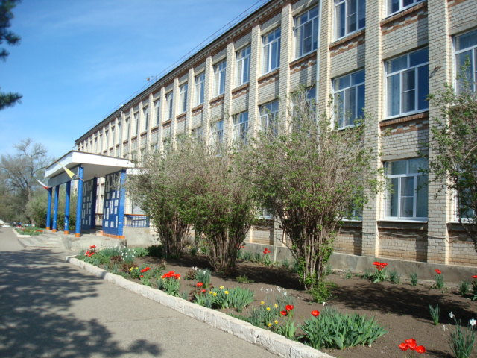
Муниципальное казенное общеобразовательное учреждение средняя общеобразовательная школа №8
Ставропольский край, Петровский район, село Благодатное, улица Петровская 1, 356503
Адрес электронной почты: soblagodatnoe@mail.ru

Slide 2
«Учитель здоровья России- 2020»
Белик Елена Николаевна
Учитель физической культуры,
МКОУ СОШ №8,с.Благодатное

Slide 4
Цель моей работы: •формирование потребности в здоровом образе жизни и систематическим занятиям физической культуры;
•сохранение и укрепление физического здоровья обучающихся. Задачи: •учить беречь и укреплять своё здоровье; •способствовать овладению умениями организовывать здоровьесберегающую жизнедеятельность; • создавать условия позволяющие воспитывать потребность в двигательной активности и здоровом образе жизни.

Slide 5
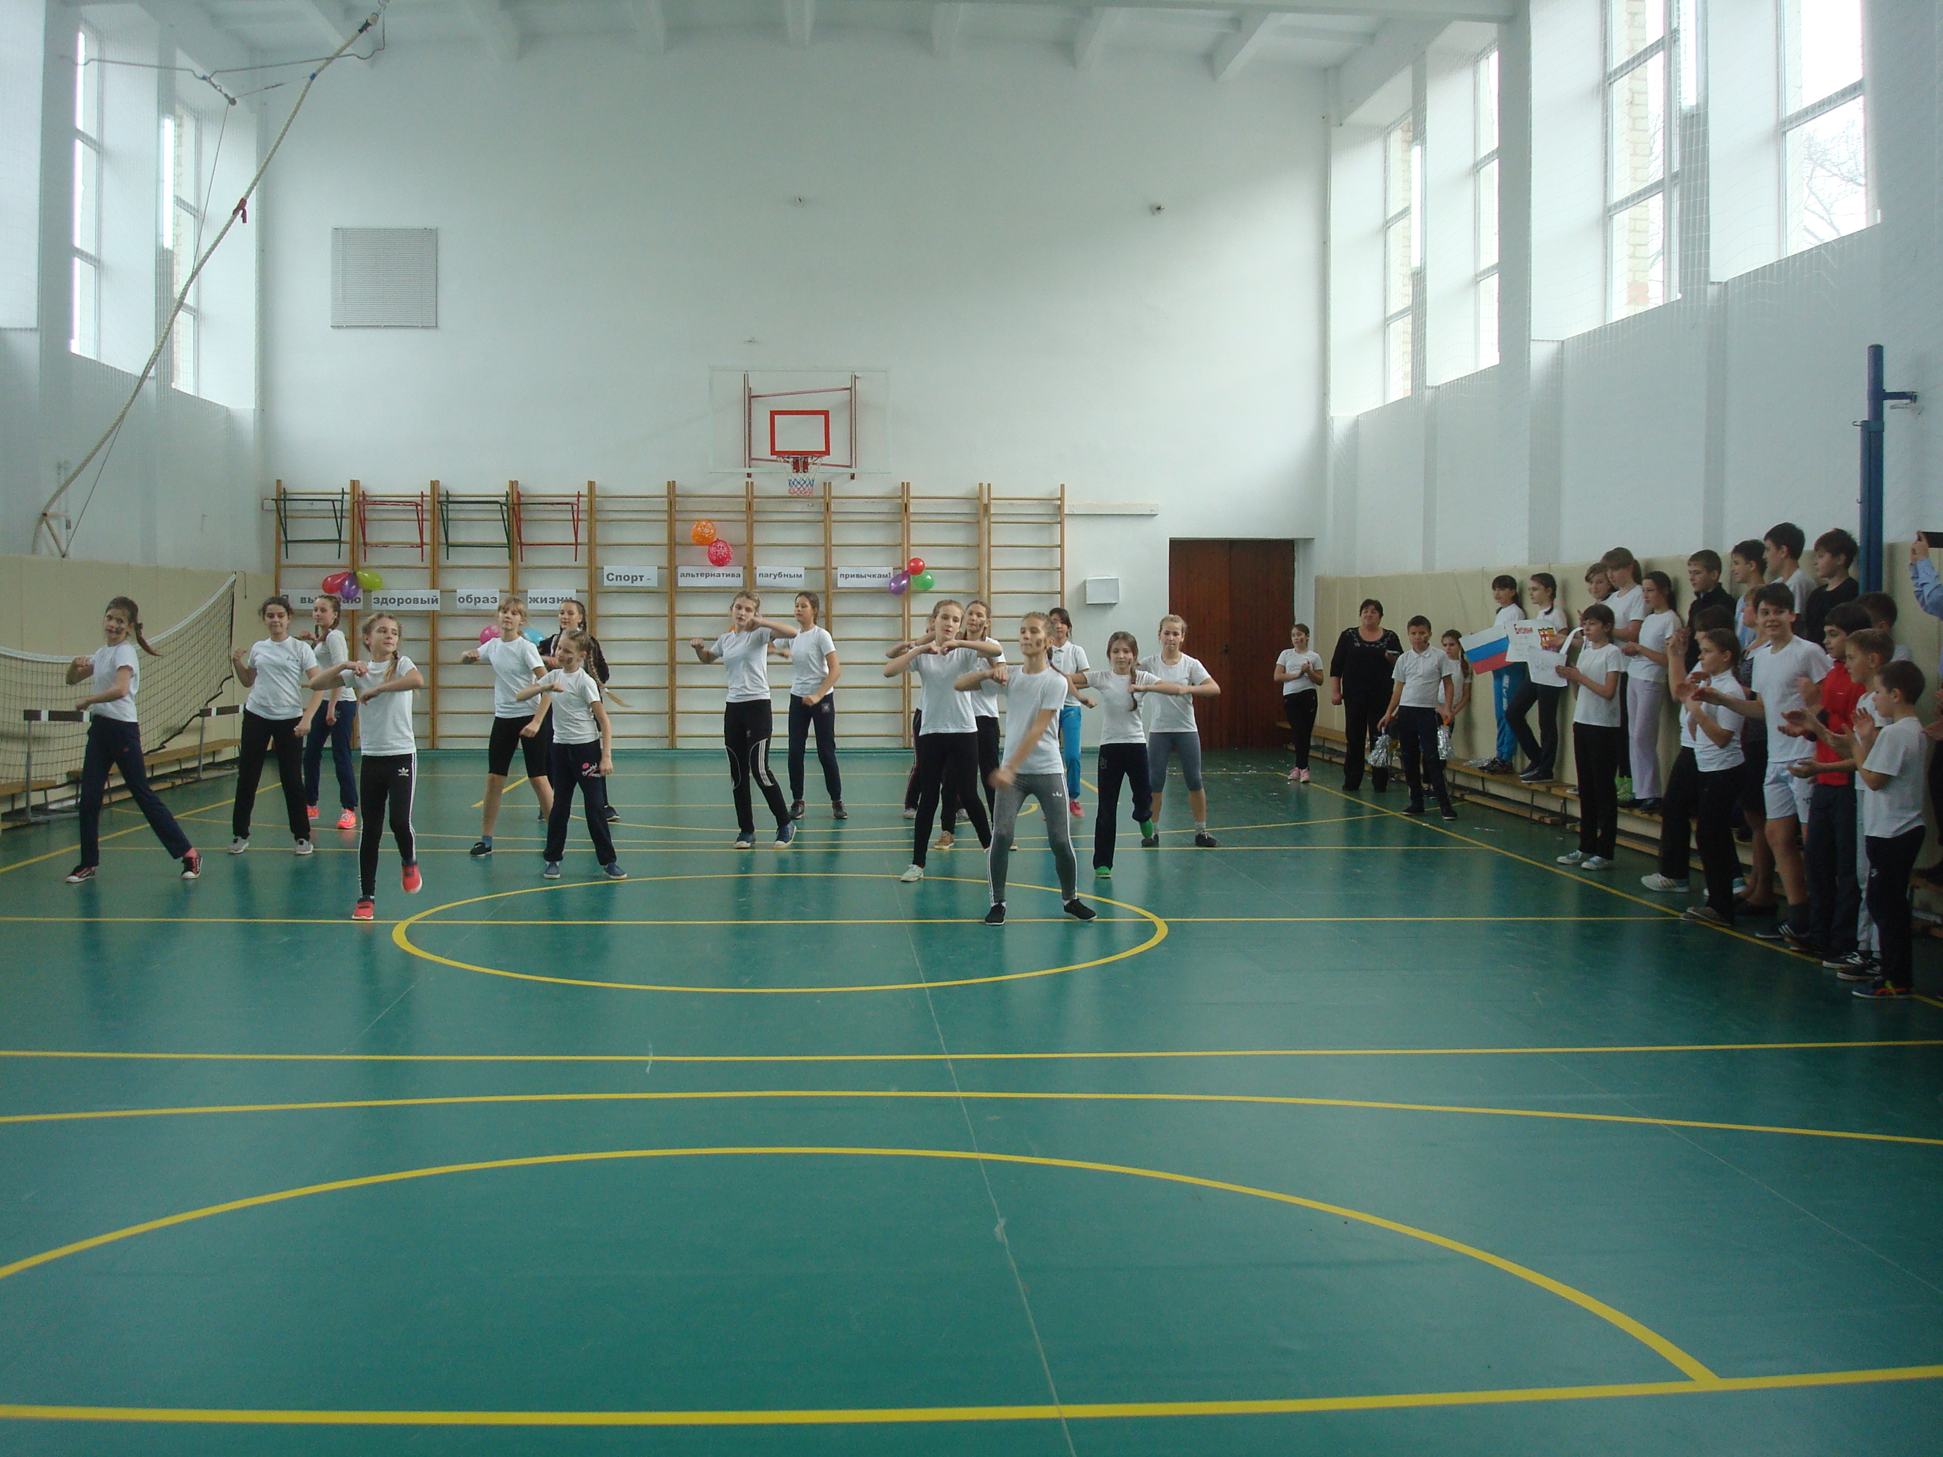
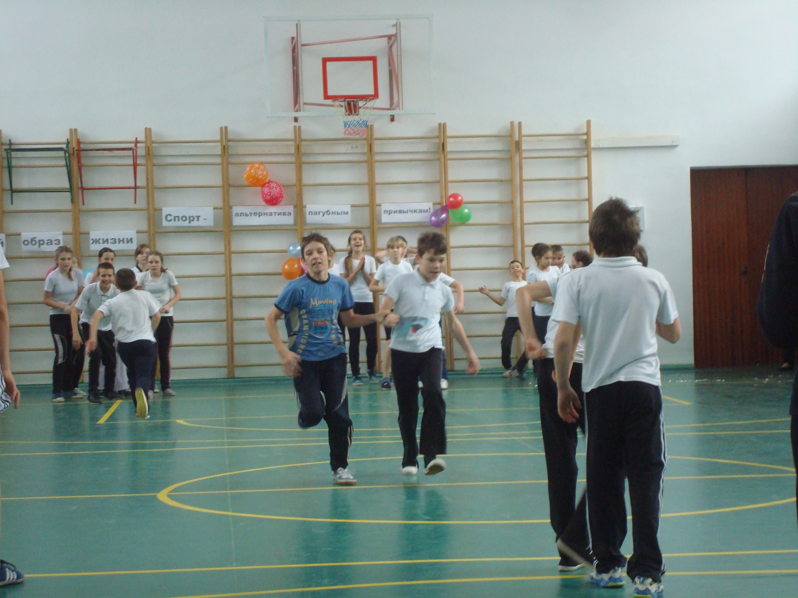
Если хочешь быть здоровым, сильным, молодым красивым, стильным с атлетической фигурой? Занимайся физкультурой!!!

Slide 6
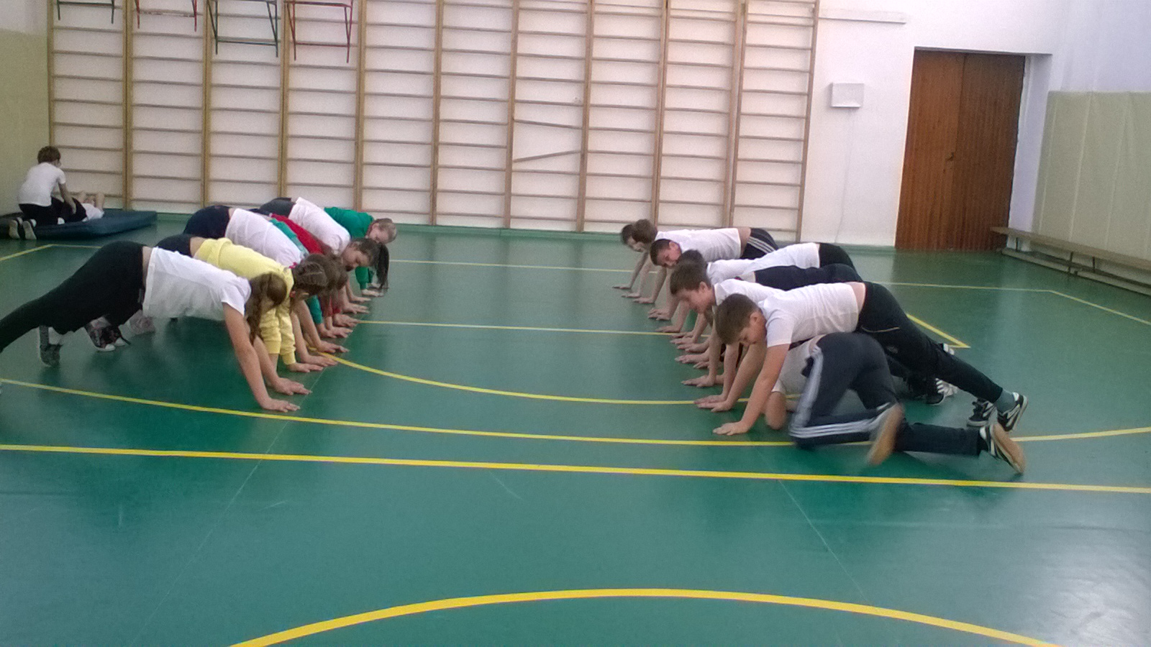
Чтоб проворным стать атлетом Проведем мы эстафету. Будем бегать быстро, дружно Победить нам очень нужно!

Slide 7
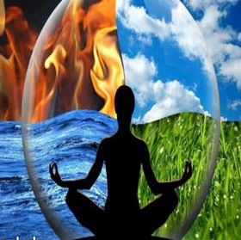
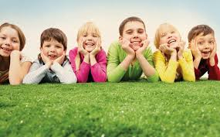
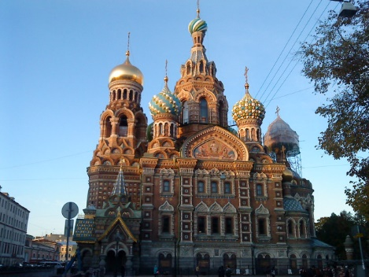
ЗДОРОВЬЕ
физическое
нравственное
психическое
духовное
Реализую спортивно – оздоровительное направление
в младшей и средней ступени образования
в рамках внедрения ФГОС

Slide 8
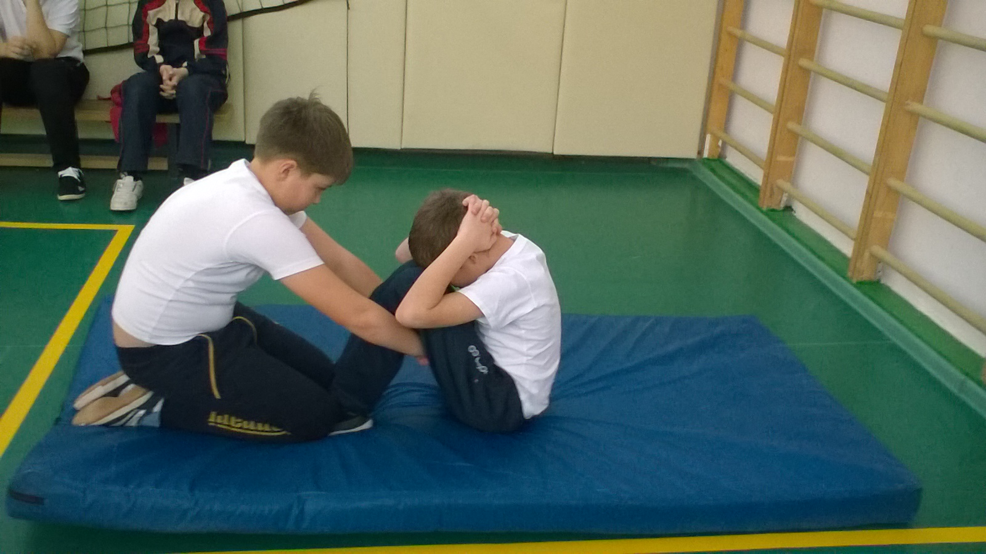
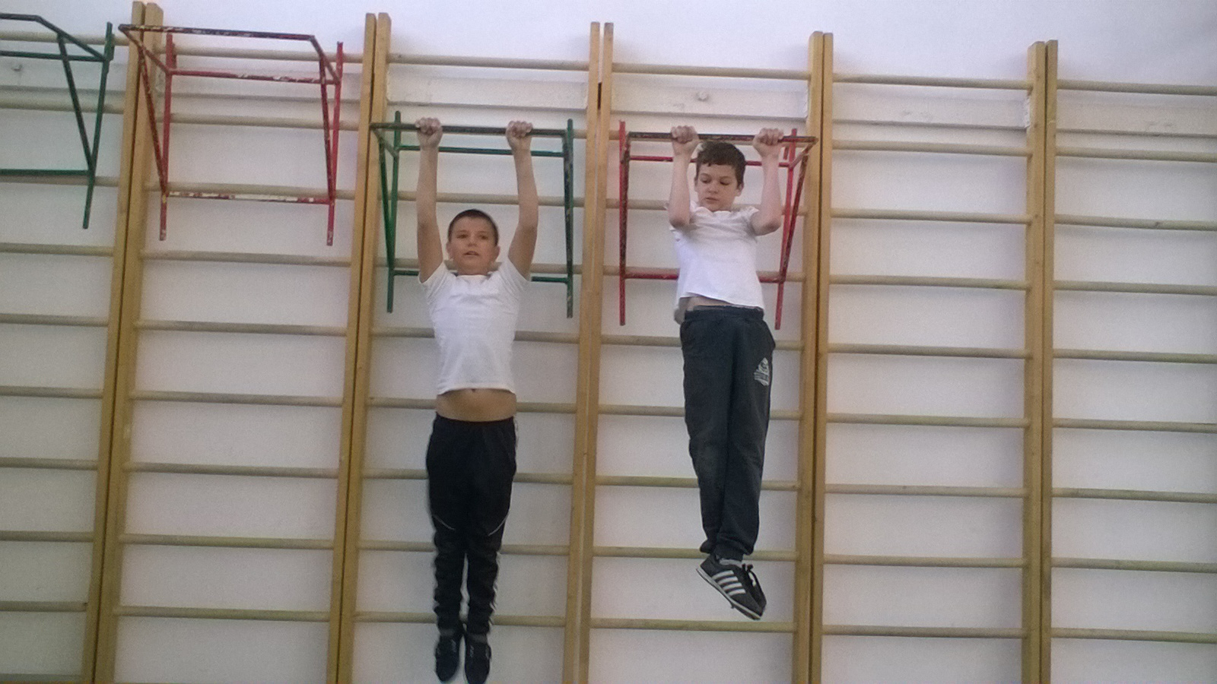
Спорт нам плечи расправляет, Силу, ловкость нам дает. Он нам мышцы развивает, На рекорды нас зовет.

Slide 9
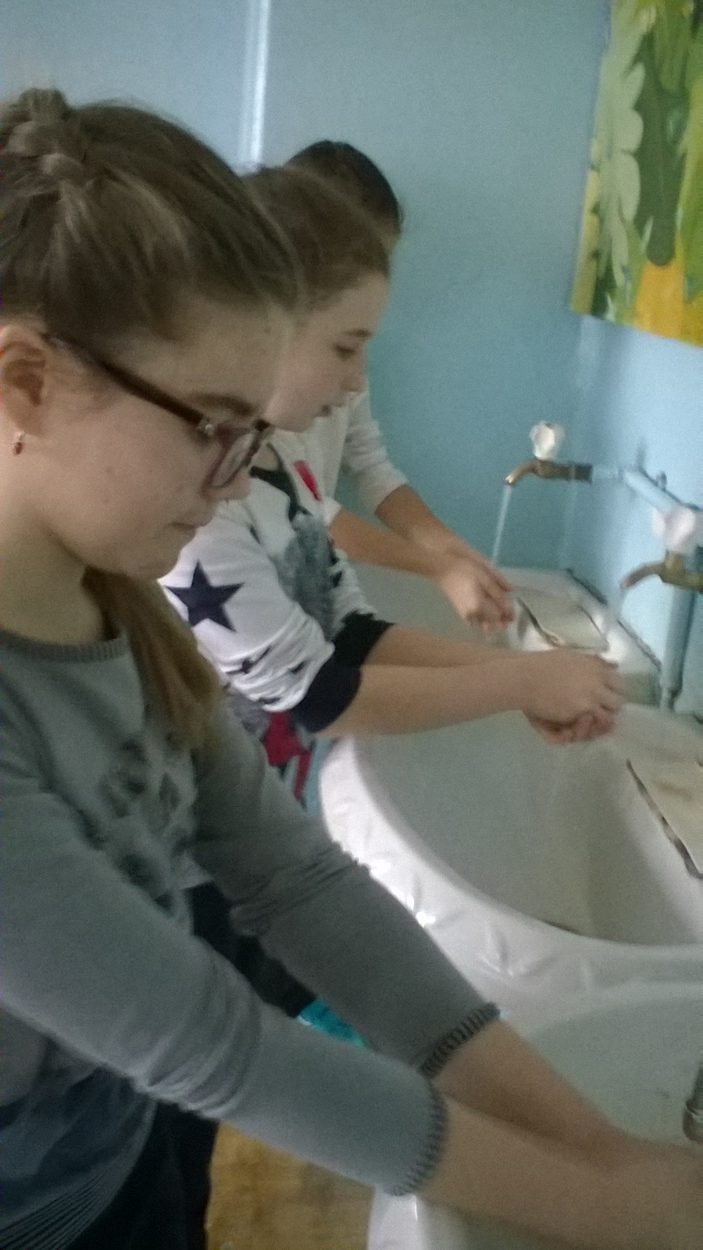
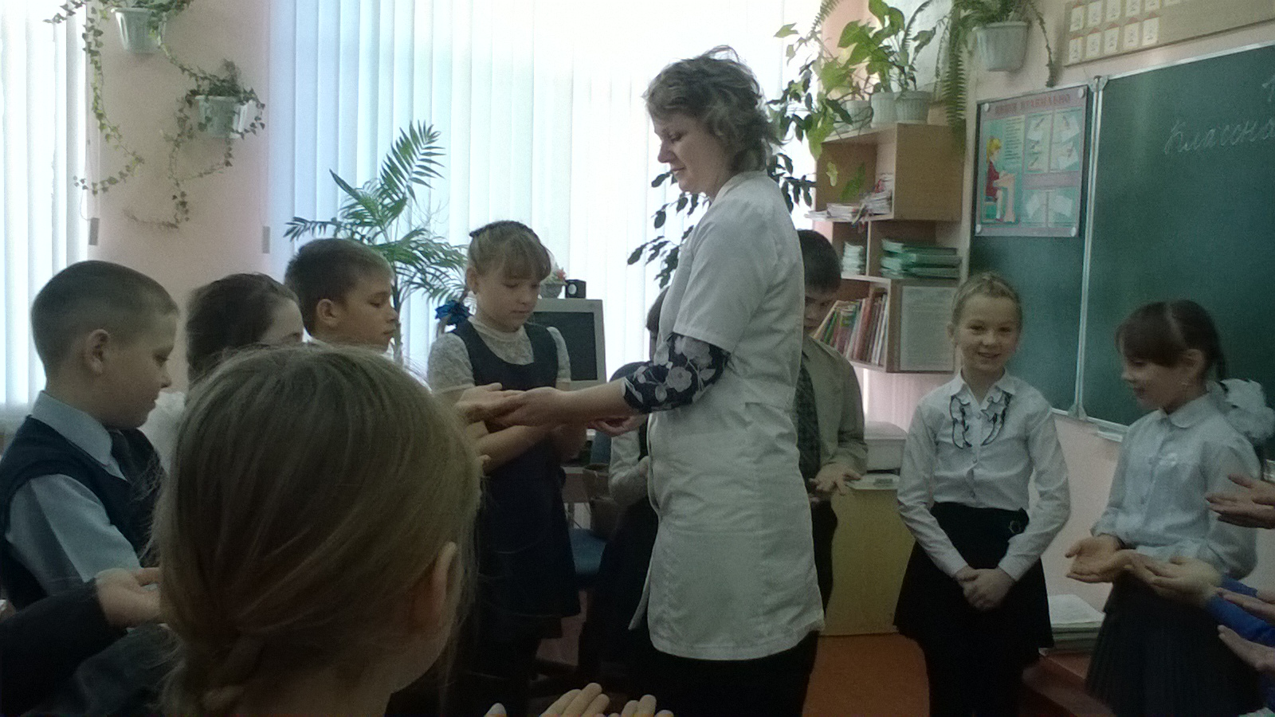
Солнце, воздух и вода- самые верные наши друзья!!!

Slide 10
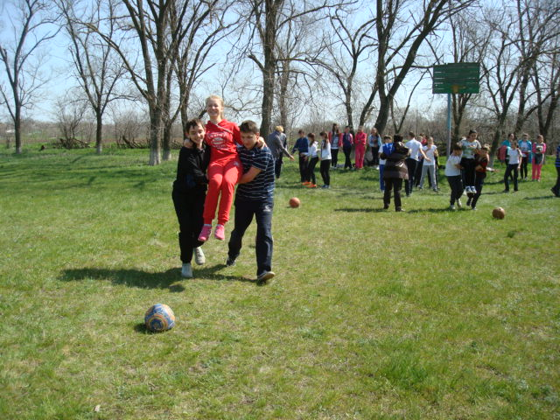
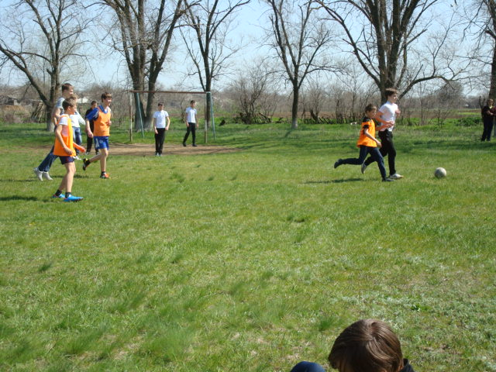
Любим футбол везде и всюду, Сомнений в этом вовсе нет! Для нас футбол подобен чуду – Об этом знает целый свет.
Здоровье, сила, ловкость- Вот спорта пламенный завет Покажем нашу дружбу, смелость Веселым стартам шлем привет!

Slide 11
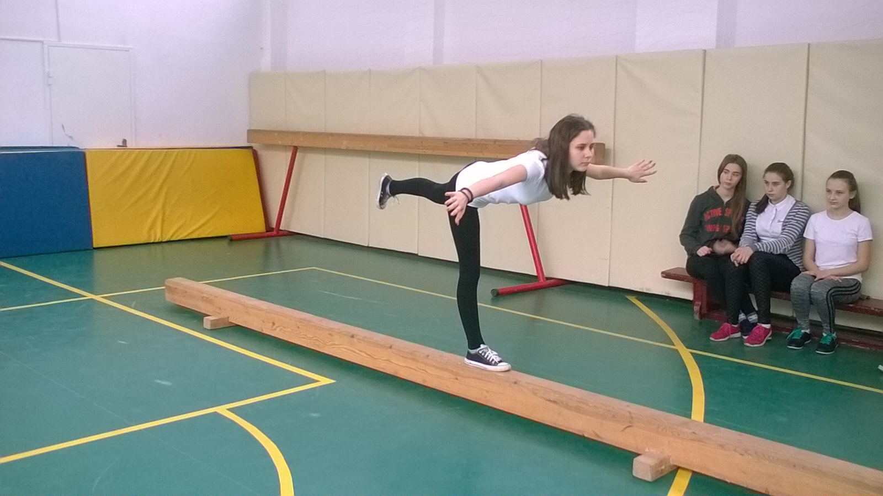
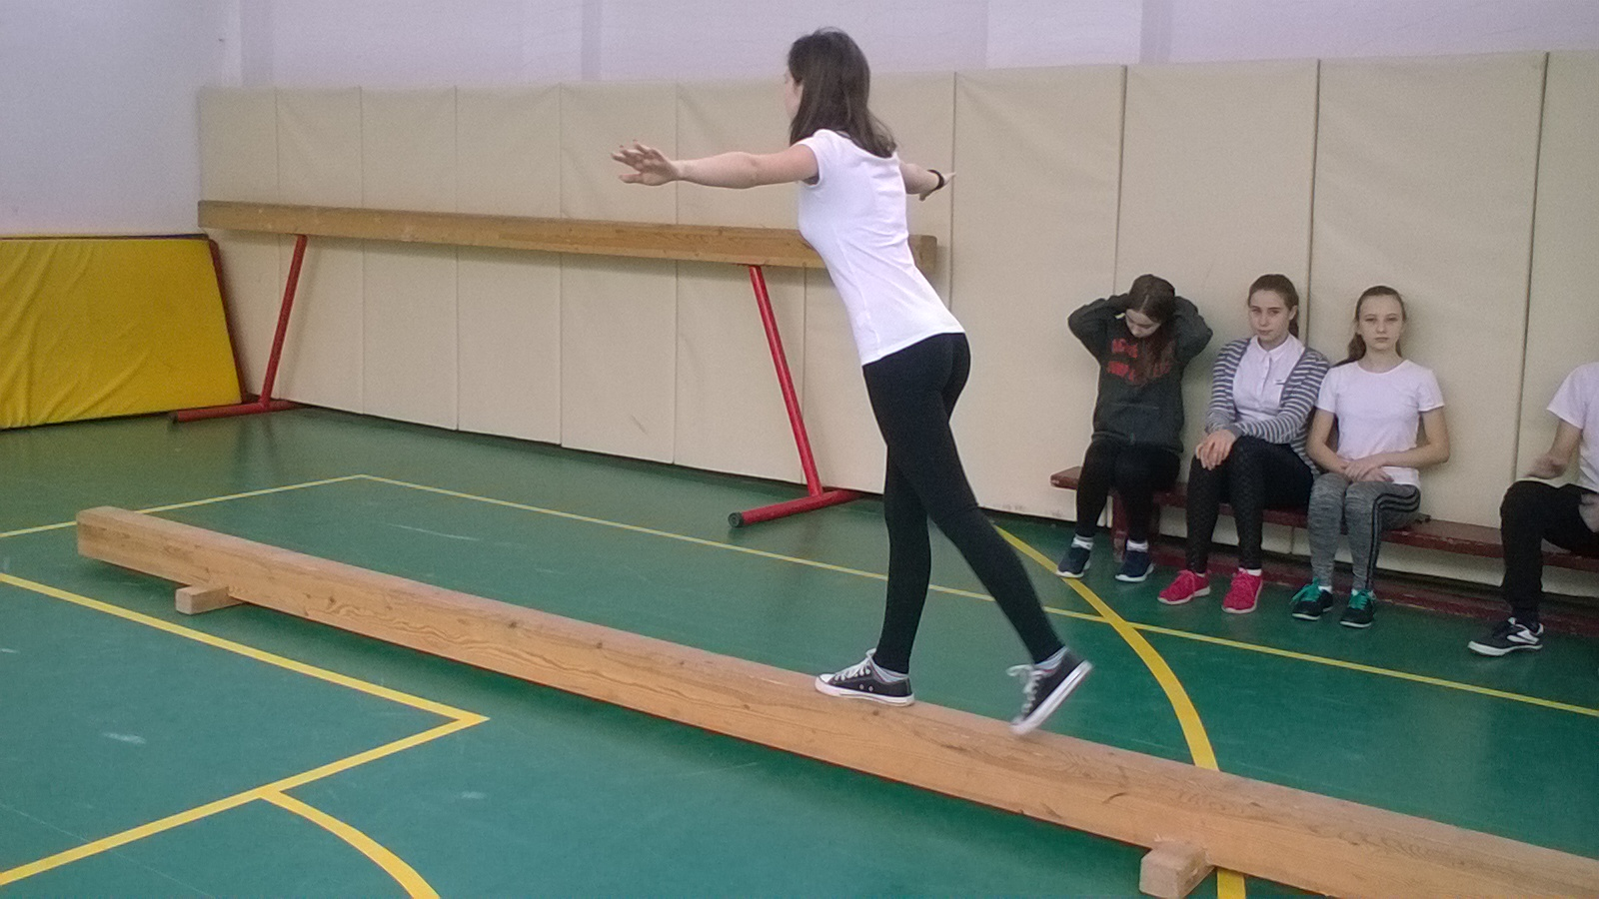
Гимнастика…Гимнастика…
Совершенство!!!
Владение телом, трепетность души,
И красота струящегося жеста,
И элементов трудных виражи!!!

Slide 12
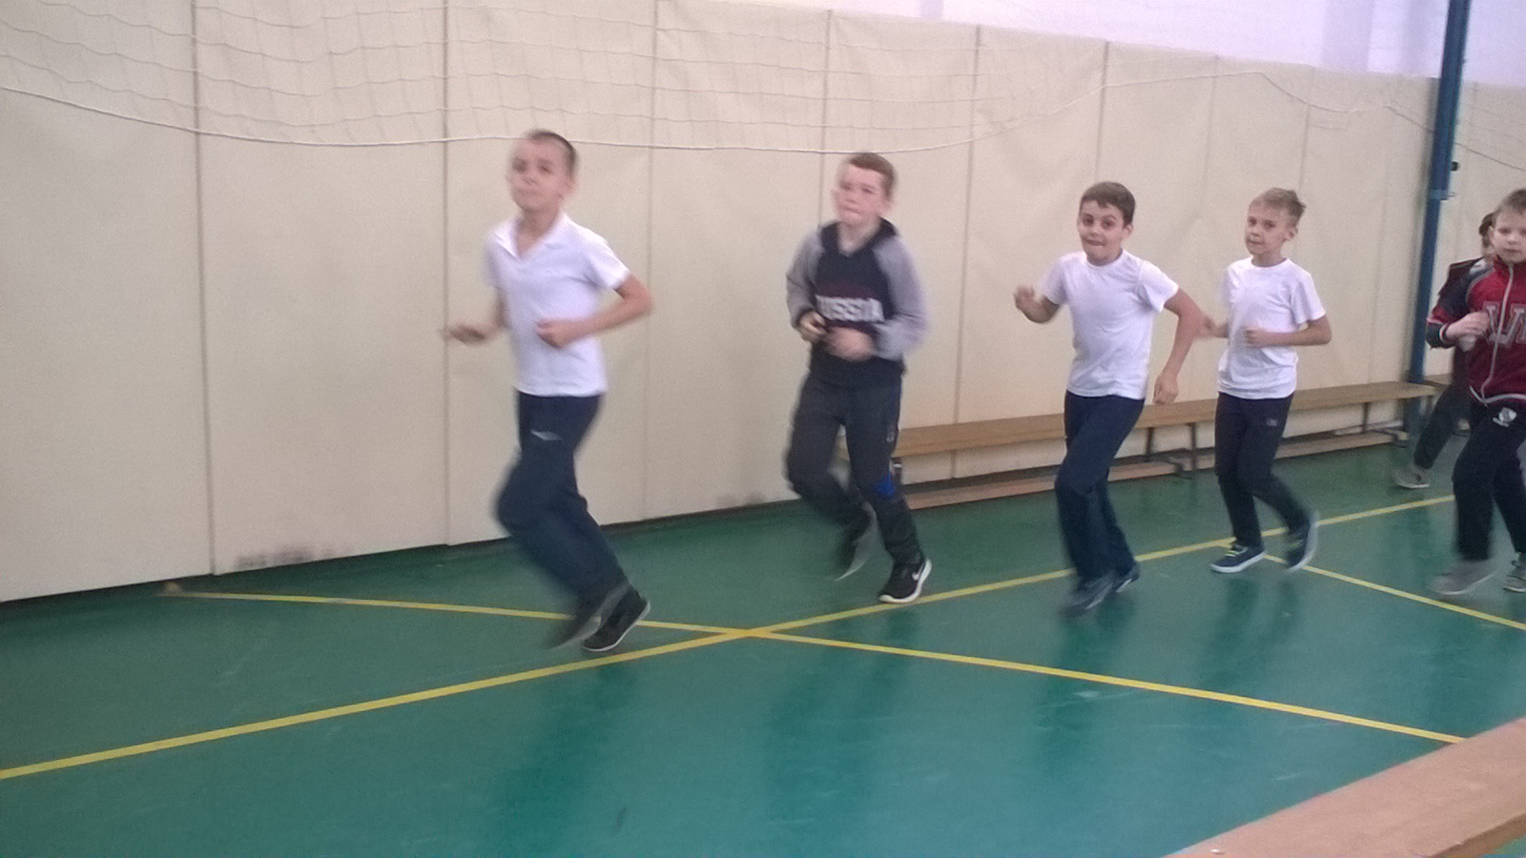
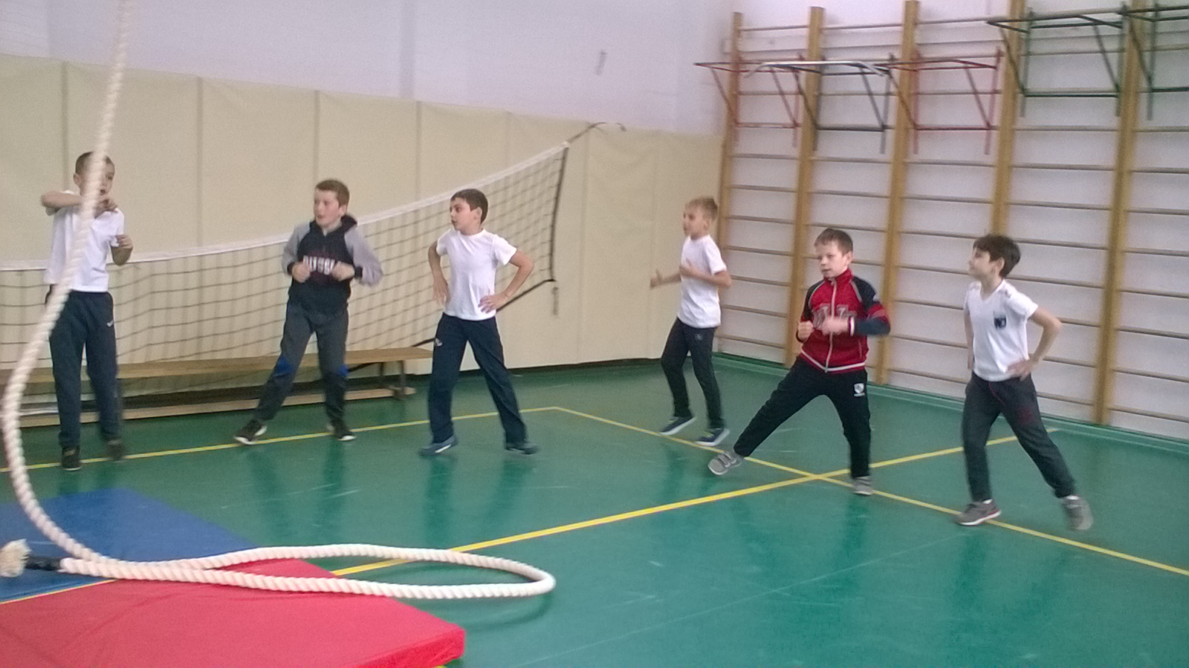
Для здоровья важен спорт, Чтоб болезням дать отпор. Нужно спортом заниматься, И здоровым оставаться!

Slide 13
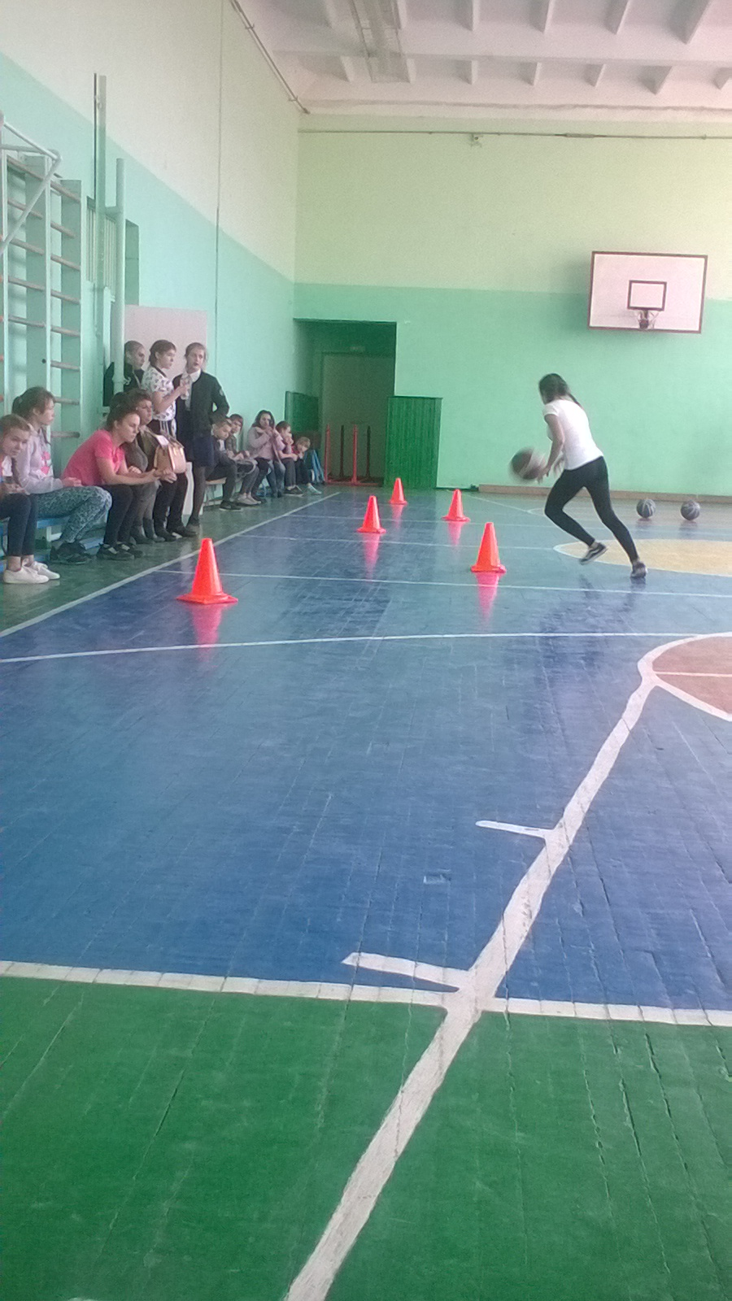
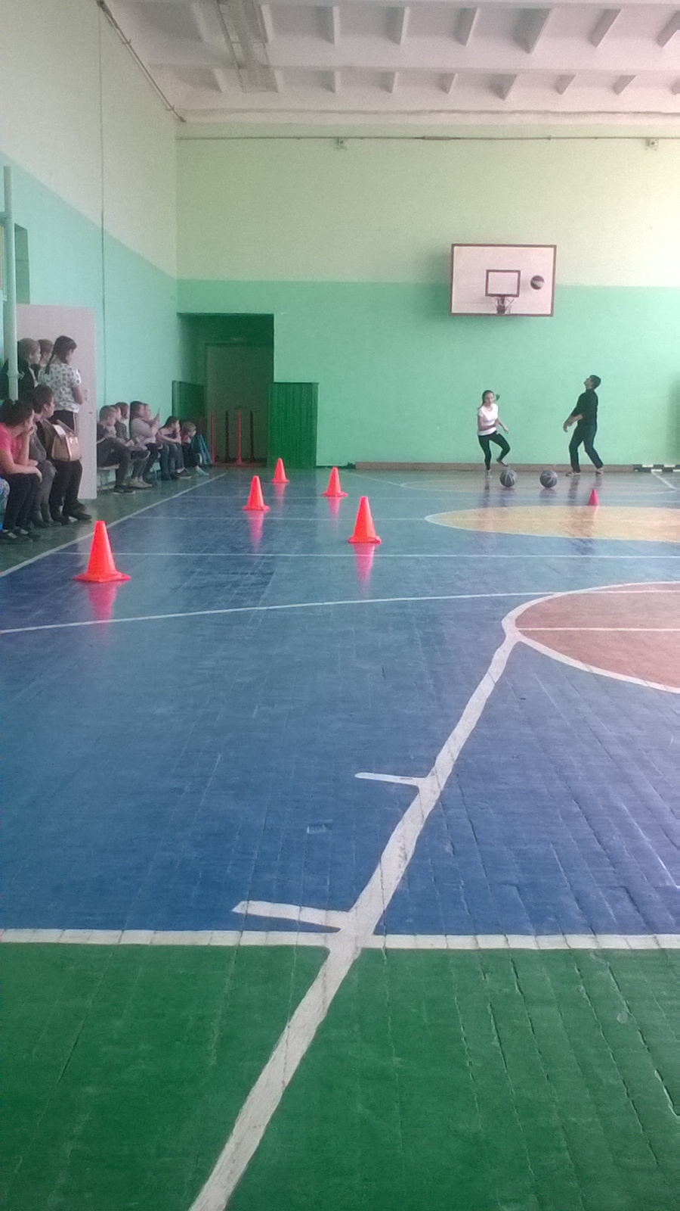
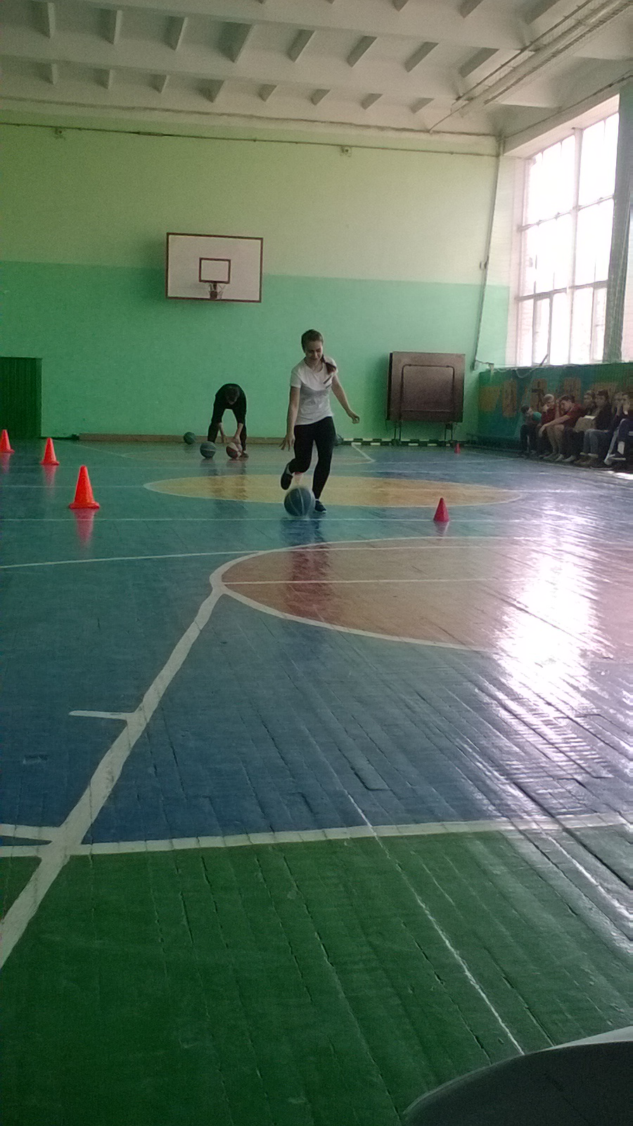
Нам смелым, и сильным, и ловким Со спортом всегда по пути Ребят не страшат тренировки - Пусть сердце стучится в груди. Нам смелым, и сильным, и ловким Быть надо всегда впереди.

Slide 14
Здоровье – не всё,
но всё без здоровья – ничто.
Сократ
Здоровье, как и талант, человек получает от «природы» – кто-то больше, кто-то меньше. Считается естественным, что здоровый человек в первую очередь сам приложит все силы для поддержания своего здоровья. Недаром говорится, что человек – кузнец своего счастья, а ведь великое счастье быть просто здоровым.

Slide 15
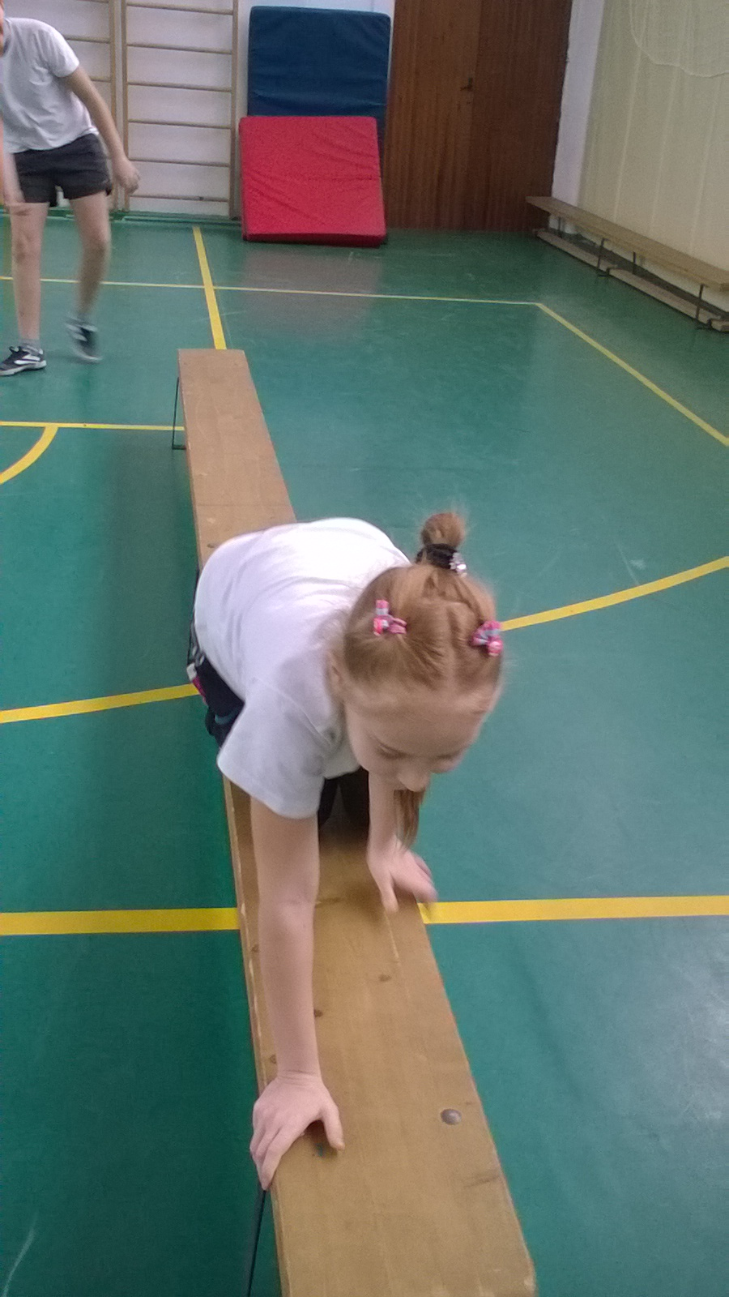
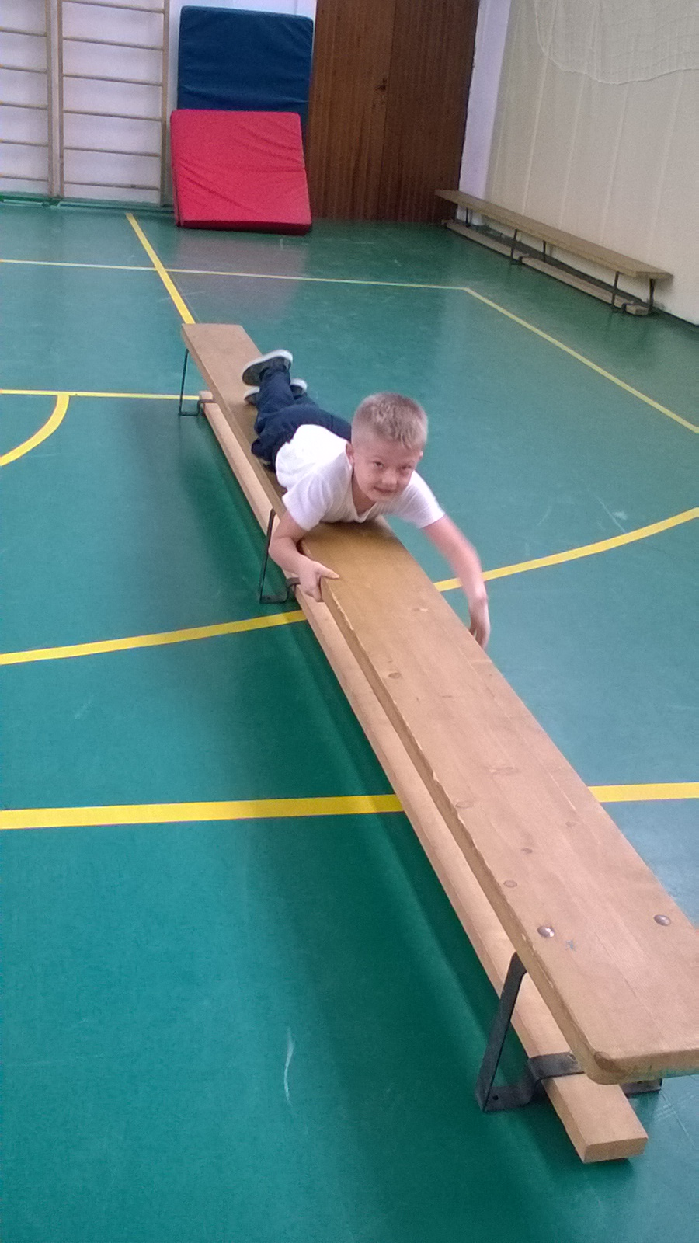
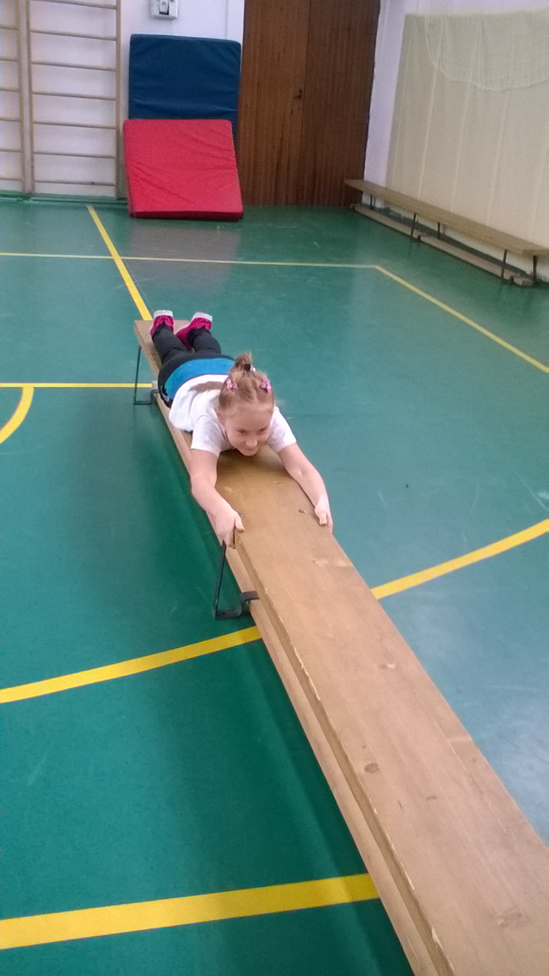
В упражнениях на бревне, Столько ловкости и блеска! Ты скользишь по всей длине,
Как по нитке занавеска.

Slide 16
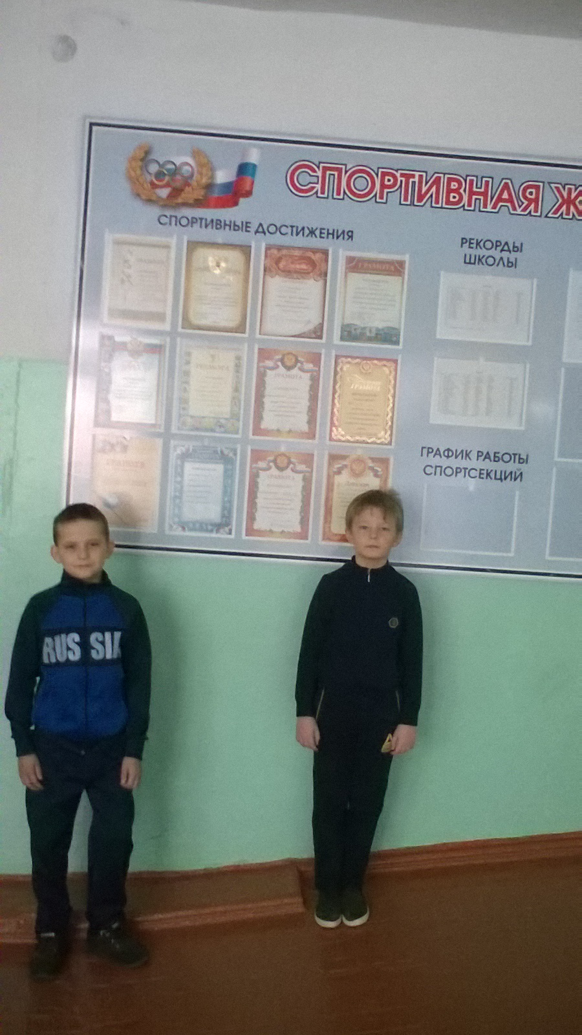
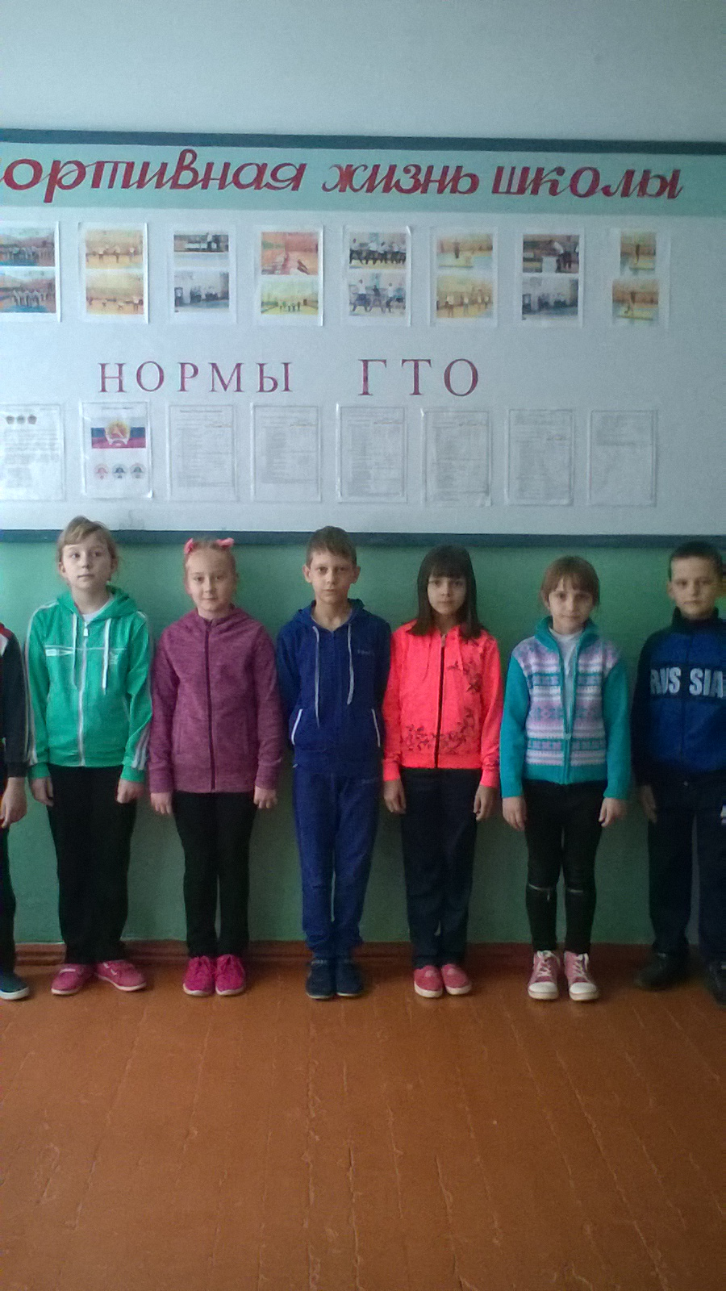
Спорт для жизни очень важен: Он здоровье всем дает. На уроке физкультуры Узнаем мы про него. Мы играем в баскетбол, И футбол, и волейбол. Мы зарядку делаем, Приседаем, бегаем. Очень важен спорт для всех. Он – здоровье и успех. Зарядку делаем с утра – Здоровы будем мы всегда.

Slide 17
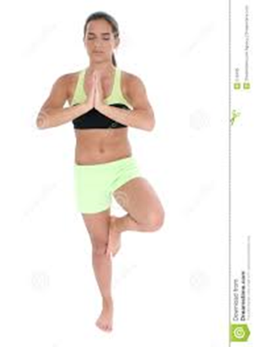
Актуальное высказывание при формировании здоровьесберегающего пространства
«ЗДОРОВЬЕ – состояние
полного душевного,
физического и социального благополучия, а не
только отсутствие болезней
и физических факторов»

Slide 18
Заключение Я – учитель здоровья. Моя цель - научить детей быть здоровыми и достойными гражданами России.
Здоровые дети – здоровая Россия!

Slide 19
Здоровье усилит, успехов прибавит. От скуки, безделья тебя он избавит. Поверь ты в себя и добейся высот. О чем ты мечтал, даст тебе только спорт

